Slide 1
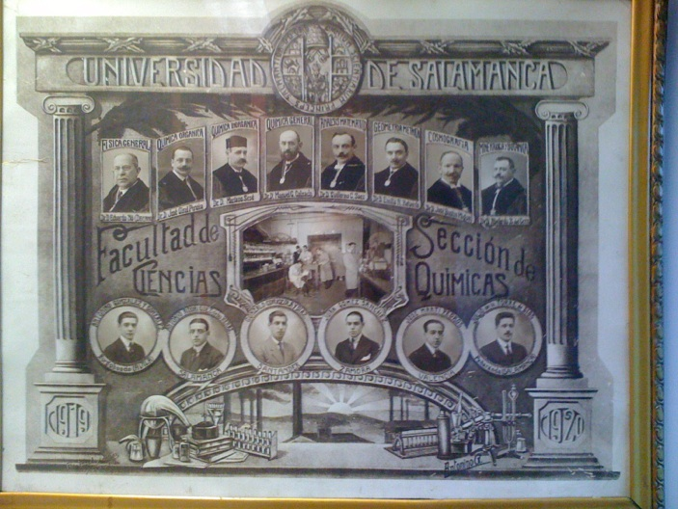

Slide 3
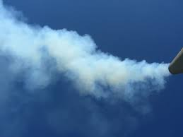

Slide 5
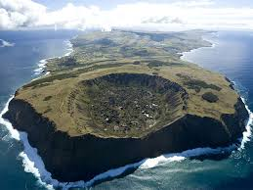

Slide 6


Slide 7
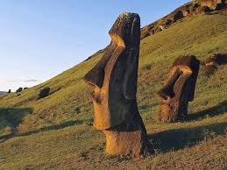

Slide 9
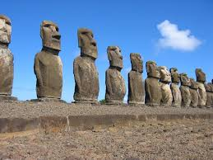

Slide 10
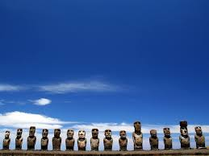

Slide 11
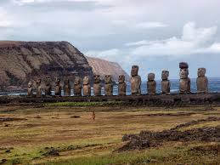

Slide 12
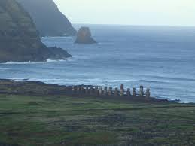

Slide 14
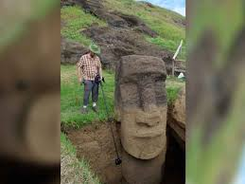

Slide 15
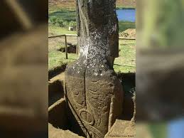

Slide 17
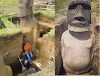
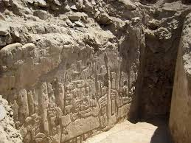

Slide 18
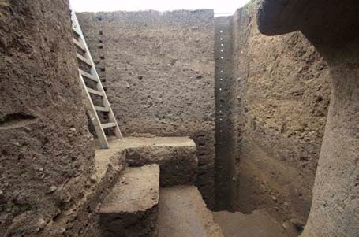

Slide 19
Sociedad de la repetición
Sociedad de la innovación

Slide 20


Slide 21
Lógica Mathusiana
Capacidad procesar los avances de la sociedad
2,4,6,8,10,12,14,16
(aritmética)
Sociedad avanza
2, 4, 8, 16, 32, 64, 128, 256,
(geométrica)

